Slide 1
オープン・イノベーション研究ネットワークにおける 情報媒介を踏まえたネットワーク構築戦略 ― 品質工学研究発表大会の事例から ―
法政大学社会学部4年 稲本将吾

Slide 2
目次
3.はじめに
4.先行研究
5.問題関心
6.研究範囲
7.仮説
8.調査・分析対象
9.調査と分析
10.共著者ネットワーク
11.共著者ネットワーク、媒介中心性つき
12.共著者ネットワークデータ 発表数と媒介中心性
13.共著者ネットワークデータ 媒介中心性による発表者ソート
14.分散分析
15.分析結果-1
16.分析結果-2
17.検証及び考察
18.結論
19.参考文献

Slide 3
はじめに
・イノベーションをし続けなければ企業の存続はない
・しかし単独でのイノベーションは難しい
・外部と協力するオープンイノベーション(Chesbrough 2003)というアプローチが出てきた
オープン・イノベーションとは(Chesbrough 2003)
・企業内部と外部のアイデアを有機的に結合させ、価値を創造すること
・企業内部で行われるクローズド・イノベーションでは、製品がマーケットに出るスピードや新製品の寿命の短さに追いつけなくなった
・よって、企業は研究開発プロセスを内部で完結させるのではなく、外部と連携して行う選択肢をとるようになる

Slide 4
先行研究
・クローズド・イノベーション下では、研究プロセス対象のネットワーク研究がある
・これらの先行研究(Allen 1977)(原田勉 1999)では情報媒介の重要性を指摘
・プロジェクト・エンジニアが受け取る全アイデア情報の三分の二は外部情報から
・情報を組織内に媒介させる人物、外部から取り入れる人物はプロジェクトの成功に重要
・オープン・イノベーション下では、大学と企業の基礎研究レベルの知識溢出研究がある
・大学の科学者とうまく交流できている企業は、企業が応用できるような大学の研究成果をもっとも効果的に活用できている (Fabrizio 2006)
・これはひとつの企業が複数の大学と連携するモデルにもとづいている

Slide 5
問題関心
・クローズド・イノベーション下において情報源が外部であれば、オープン・イノベーションはそれをより吸収するための枠組みといえる
・オープン・イノベーション研究ネットワークにおいても、情報媒介を担う人物を増加させることは研究の活発化に貢献するだろう
・・・オープン・イノベーション研究ネットワークでは、誰が情報媒介を担っているのだろうか？
→これを明らかにすることで、企業がオープン・イノベーション研究ネットワークを構築する際に、どのような人物をメンバーとして重点的に招聘すべきかという問いに貢献できる

Slide 6
研究範囲
クローズド・イノベーション
ネットワーク研究
（情報媒介）
オープン・イノベーション
ネットワーク研究
（情報媒介）
オープン・イノベーション研究
（情報媒介）
オープン・イノベーションをネットワークで捉えた研究は存在しない
ネットワークで捉えることにより、情報媒介の構造を明らかにする

Slide 7
仮説
・日本企業は自前主義的な傾向があり、（真鍋・安本 2010) クローズド・モデル志向である(川上 2010)
・大学・高等専門学校の研究者は自己の研究業績を出すこと、単著研究のためのアイデアの取得、人脈づくりがインセンティブとなる
・専門コンサルタントは自らの業績や人脈づくり、特に弱い紐帯を広げることが仕事を獲得する上でのインセンティブになる
・オープン・イノベーション研究ネットワーク上での活動においても、これらの傾向が影響しているのではないだろうか？
・これらのことから以下を仮説として、分析を行う
仮説：オープン・イノベーション研究ネットワークは、研究業績そのものを出すことがインセンティブとなる研究者を参画させることにより活性化する
・前提として、研究ネットワークにおいては情報媒介者を増加させることが研究の活発化に正の影響を及ぼすこととする

Slide 8
調査・分析対象
・品質工学研究発表大会における共著者ネットワーク
・品質工学会は複数の企業（メーカー）と大学が参画する
・品質工学は企業の研究・開発・生産に関わる品質手法である
・品質工学の活用を目的とする企業所属の研究者が約77%を占める
・学会という形でありながら、それぞれの企業が情報を入出力する研究ネットワークでもある
・取り扱う対象が製品開発に直接的に影響を与える重要技術分野ではなく、研究・開発への活用を目的とする手法である。
・5年間510件の研究発表、企業と大学・高等専門学校の研究者、行政機関、専門コンサルタントの研究者にて構成される
→情報交換をより行い、アイデアの相互作用を目的とするオープン・イノベーション研究ネットワーク

Slide 9
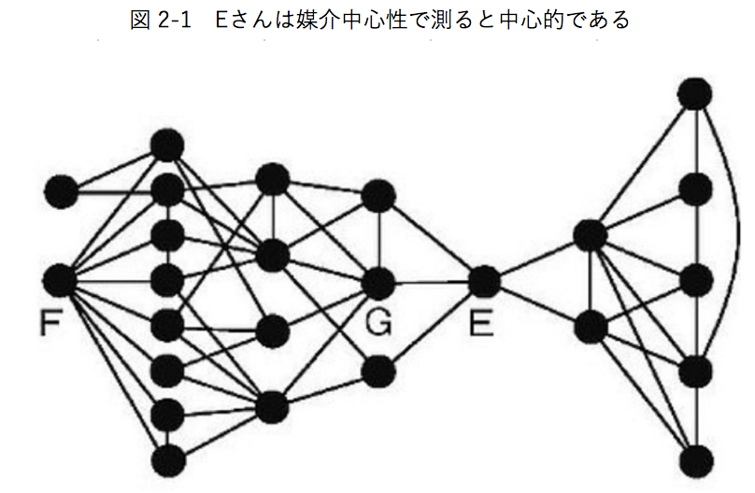
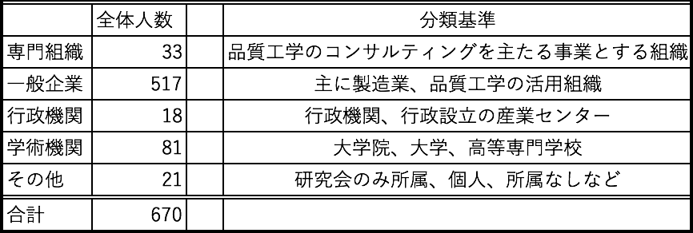
調査と分析
・分析としては、品質工学研究発表大会の共著者ネットワークから、媒介中心性の高い人物の組織属性を発見する
・手法として、社会ネットワーク分析を使用する(pajekで行う)
・媒介中心性は、情報媒介重要度の尺度である
・媒介中心性は情報の通り道にどの程度なっているか
表1.単独発表者を除いた葉票者の組織分類とその人数
図 1 Eさんは媒介中心性で測ると中心的である
出所：増田(2007) より

Slide 10
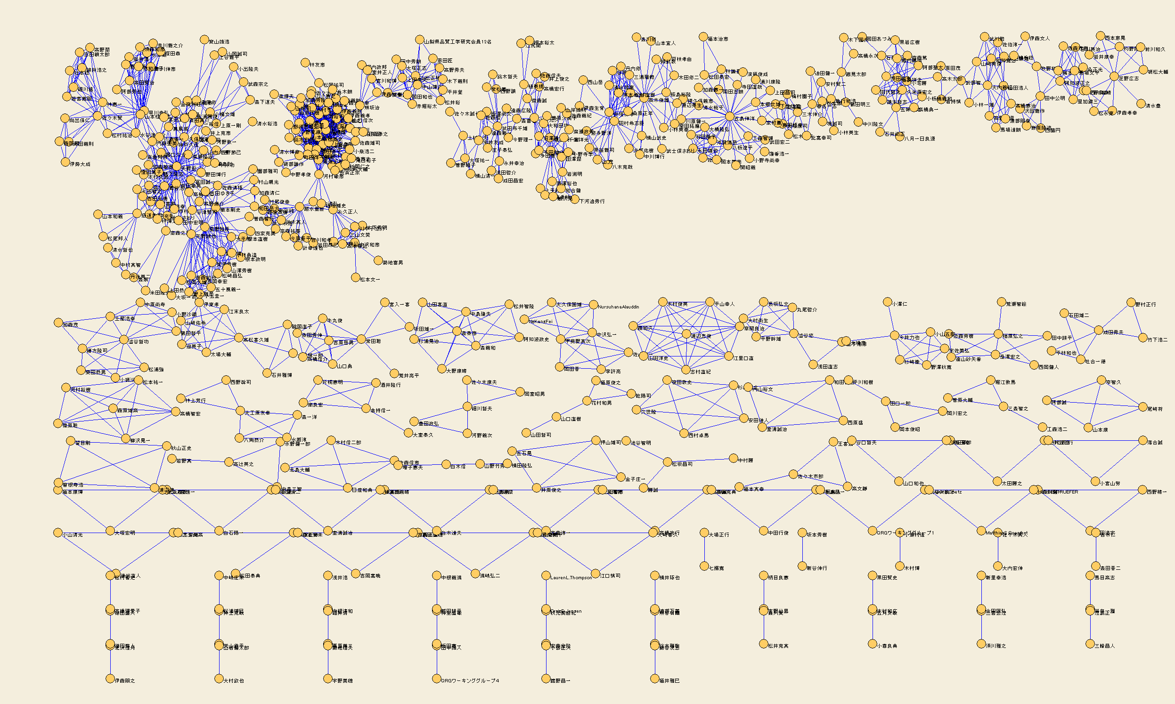
図2.共著者ネットワーク

Slide 11
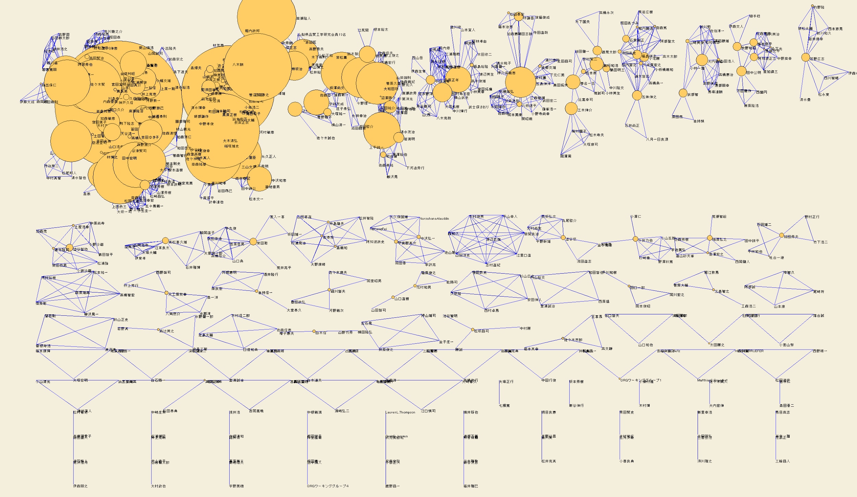
図3. 共著者ネットワーク、媒介中心性つき

Slide 12
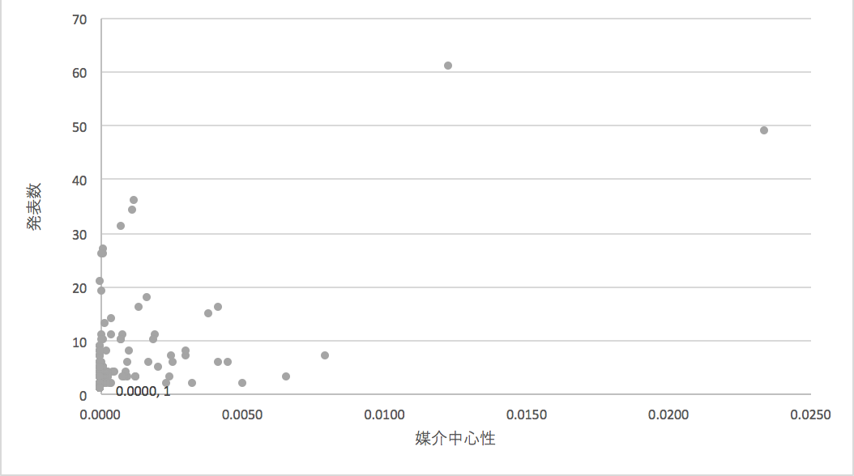
図 4.共著ネットワークデータ 発表数と媒介中心性
・発表数と媒介中心性は無相関。媒介中心性は発表数に関わらず情報媒介機能のみを示す指標であることがわかる

Slide 13
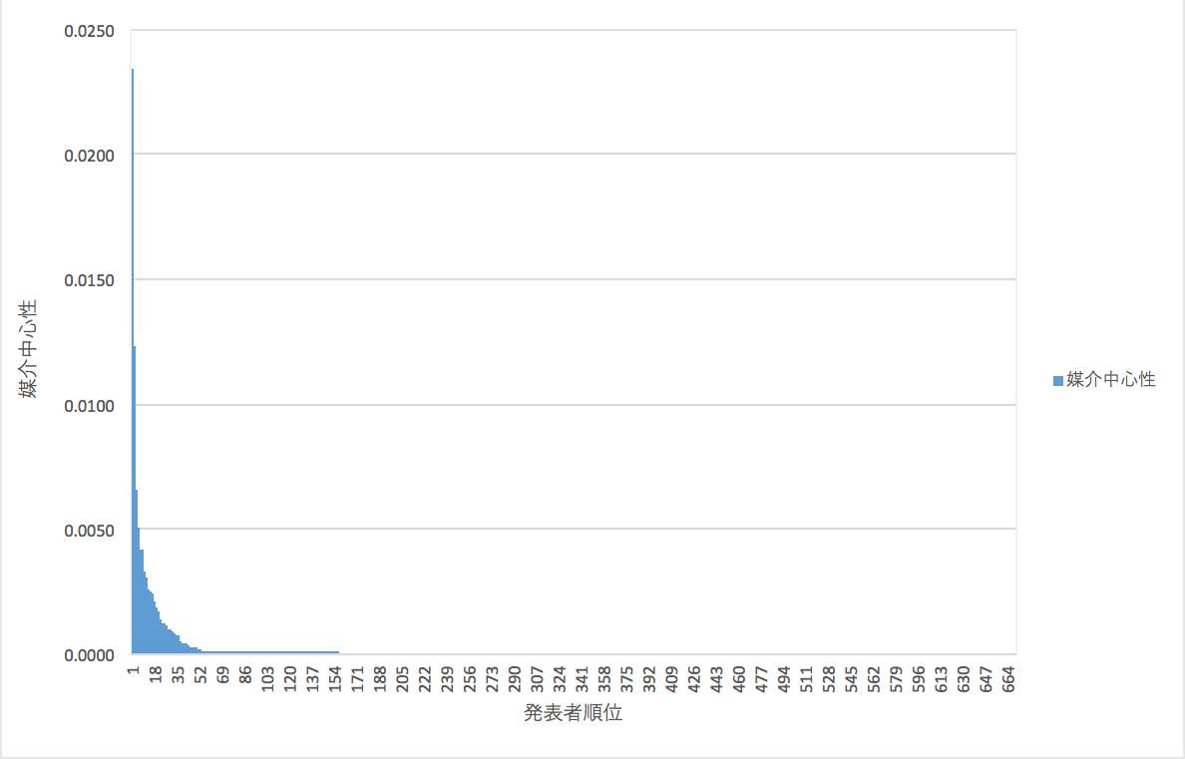
図5.共著ネットワークデータ 媒介中心性による発表者ソート
・つながりを持つ670名のうち、上位約10%までに媒介中心性の高い発表者が集中していることがわかる
・これにもとづいて全体人数、上位10%人数、上位5%人数ごとに、それぞれ670人、67人、34人と区切る

Slide 14
分散分析
分散分析の結果
・帰無仮説は「所属組織にかかわらず媒介中心性の平均は等しい」
ネットワーク全体670人(F(4,665)=2.385 ,p<.001)
ネットワーク媒介中心性上位10%(67人)(F(4,62)=2.520 ,p<.001)
ネットワーク媒介中心性上位5%(38人)(F(4,29)=2.701 ,p<.001)
・それぞれにおいて帰無仮説は棄却され、所属組織により媒介中心性の平均に差があることが認められる

Slide 15
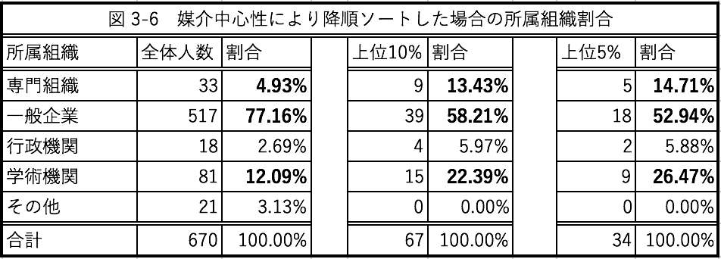
分析結果-1 表2.媒介中心性により降順ソートした場合の所属組織割合
専門組織 高い媒介中心性をもつ人物割合が有意に上昇
一般企業 高い媒介中心性をもつ人物割合が有意に低下
学術機関 高い媒介中心性をもつ人物割合が有意に上昇

Slide 16
分析結果-2
仮説：オープン・イノベーション研究ネットワークは、研究業績そのものを出すことがインセンティブとなる研究者を参画させることにより活性化する
・前提として、研究ネットワークにおいては情報媒介者を増加させることが研究の活発化に正の影響を及ぼすこととする
・学術機関は大学・高等専門学校の研究者に、専門組織は専門コンサルタントに該当する。これらに属する研究者は、自己の研究業績を出すことがインセンティブとなる
・これらに属する研究者は、媒介中心性が高いほど顕著に割合が増加することを実証
・オープン・イノベーション研究ネットワークにおいては、研究業績そのものを出すことがインセンティブとなる研究者（大学研究者、専門コンサルタント）が情報媒介を大きく担う
・これらの研究者を増加させることが研究の活発化に正の影響を及ぼす

Slide 17
検証及び考察
オープン・イノベーション研究ネットワークを構築する際の望ましい研究戦略
1.自社の研究者だけで研究チームを完結せずに本所属が自社ではない研究者を積極的に参画させること
2.その研究者は専門知識を有する者（大学研究者・専門コンサルタント）であること
3.その研究者は他の研究チームに複数所属している媒介中心性の高い人物であること
・さらに大学研究者や専門コンサルタントを研究チームに参画させるだけではなく、媒介中心性の高い人物を選定することによって、その人物が自身で持つ知識以上に、研究ネットワークを伝播する情報が媒介され、研究チーム内へ取り入れられる
・この研究戦略をとることにより、自社研究チームのオープン・イノベーションが加速すると考えられる
・他方、媒介中心性の高い人物を研究チーム内へ参画させることは非自社研究チームへの情報流出の可能性を上昇させることと表裏一体のため、情報のマネジメントには一段と注意を払う必要がある

Slide 18
結論
・本研究では、オープン・イノベーションにおける研究ネットワークの活発化に寄与すると思われる媒介中心性の高い人物の所属組織を分析し明らかにすることで、オープン・イノベーションを活性化させるための研究戦略を示した
・前提として情報媒介が研究活発化に貢献するという点は先行研究からの所与のものとしたが、取り扱った品質工学会の共著者データの限界として、媒介中心性を高くもつ研究者が与える論文の効果・パフォーマンスに関しては直接的に計測できないことがあげられる
・この問題に関しては、本研究においては研究ネットワークにおいては情報媒介者を増加させることが研究の活発化に正の影響を及ぼすことを前提としているが、実際に媒介中心性が研究パフォーマンスに影響を与えている度合いに関しては定性的な調査が必要となる
・今後は、他の研究ネットワーク事例も対象とし、情報媒介が与える論文のパフォーマンスにも着目し、より示唆のあるオープン・イノベーション活性化の研究戦略を提示したい

Slide 19
参考文献
金光淳(2003) 『社会ネットワーク分析の基礎 社会的関係資本論にむけて』勁草書房. p.1-2
原田勉(1999)『知識転換の経営学 ナレッジ・インタラクションの構造』東洋経済.p31-61
増田直樹(2007) 『私たちはどうつながっているのか―ネットワークの科学を応用する』中公新書.kindle版,第7章
安田雪(2001)『実践ネットワーク分析 関係を解く理論と技法』新曜社. p.78-p.85
若林直樹(2009) 『ネットワーク組織 社会ネットワーク論からの新たな組織像』有斐閣. p.258-259
Allen, Thomas. J. (1977) ,Managing the Flow of Technology, Cambridge: The MIT Press. 邦訳,中村信夫(1984) 『“技術の流れ”管理法』開発社.p.110-145
de Nooy, W., A. Mrvar and V. Batagelj(2005). Exploratory Social Network Analysis with Pajek. Cambridge University Press. 邦訳,安田雪(2009)『Pajekを活用した社会ネットワーク分析』東京電機大学出版局.
Freeman, L. C. (2004). The Development of Social Network Analysis: A Study in the Sociology of Science. Empirical Press. 邦訳,辻竜平(2007)『社会ネットワーク分析の発展』NTT出版. p2
Henry W.Chesbrough(2003). OPEN INNOVATION The New Imperative For Creating and Profiting From Technology. Boston: Harvard Business School Press. 邦訳, 大前恵一郎 (2004) 『OPEN INNOVATION ハーバード流 イノベーション戦略のすべて』産業能率大学出版部. p2-16
Henry W.Chesbrough,et al.(2006) OPEN INNOVATION Researching a New Paradigm. Oxford Univ Pr on Demand. 邦訳,長尾高広(2008)『オープンイノベーション 組織を越えたネットワークが成長を加速する』英治出版. p.187-213
Nicholas A. Christakis, James H.Fowler(2011). Connected: The Surprising Power of Our Social Networks and How They Shape Our Lives，Back Bay Books. 邦訳,鬼澤忍(2010)『つながり 社会ネットワークの驚くべき力』講談社.p.28-29
稲水伸行,竹嶋斎(2005)「ネットワーク可視化の技法-pajekの使い方」『赤門マネジメント・レビュー』4(6),281-302. 2015年12月15日検索,http://www.gbrc.jp
川上智子(2010) 「オープン・イノベーションと市場情報のマネジメント」『研究技術計画』25(1).47−54 研究・技術計画学会. 2016年1月4日検索 http://ci.nii.ac.jp/
齊藤正高(2010) 『文系学生のためのネットワーク科学の初歩と Pajek の使用法』2015年12月4日検索, http://www.saitomas.net
末木俊之(2014)「コミュニティ抽出と Pajek の自動レイアウトについて 」『駒沢女子大学 研究紀要』 21,241-253 駒沢女子大学. 2015年12月15日検索, http://ci.nii.ac.jp/
原田泰輔,山本学,寺野隆雄(2014)「論文の共著関係ネットワークの中心性分析 」『 社会システム部会研究会』SICE システム・情報部門 社会システム部会. 2015年12月16日検索,http://journals.socsys.org/
真鍋誠司, 安本雅典 (2010) 「オープン・イノベーションの諸相 : 文献サーベイ(<特集>「オープン・イノベーション」の再検討)」『研究技術計画』25(1).8-35 研究・技術計画学会. 2016年1月4日検索 http://ci.nii.ac.jp/
安田雪,若林隆久(2012)「Pajek を使ったネットワークデータの分析-入門編-」『組織学会大会論文集』 1(2).155-167. 2015年12月15日検索, https://www.jstage.jst.go.jp
品質工学会, 2015年12月1日検索, http://www.qes.gr.jp/

Slide 20
目次
3.はじめに
4.先行研究
5.問題関心
6.研究範囲
7.仮説
8.調査・分析対象
9.調査と分析
10.共著者ネットワーク
11.共著者ネットワーク、媒介中心性つき
12.共著者ネットワークデータ 発表数と媒介中心性
13.共著者ネットワークデータ 媒介中心性による発表者ソート
14.分散分析
15.分析結果-1
16.分析結果-2
17.検証及び考察
18.結論
19.参考文献

